Slide 1
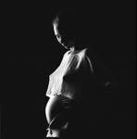
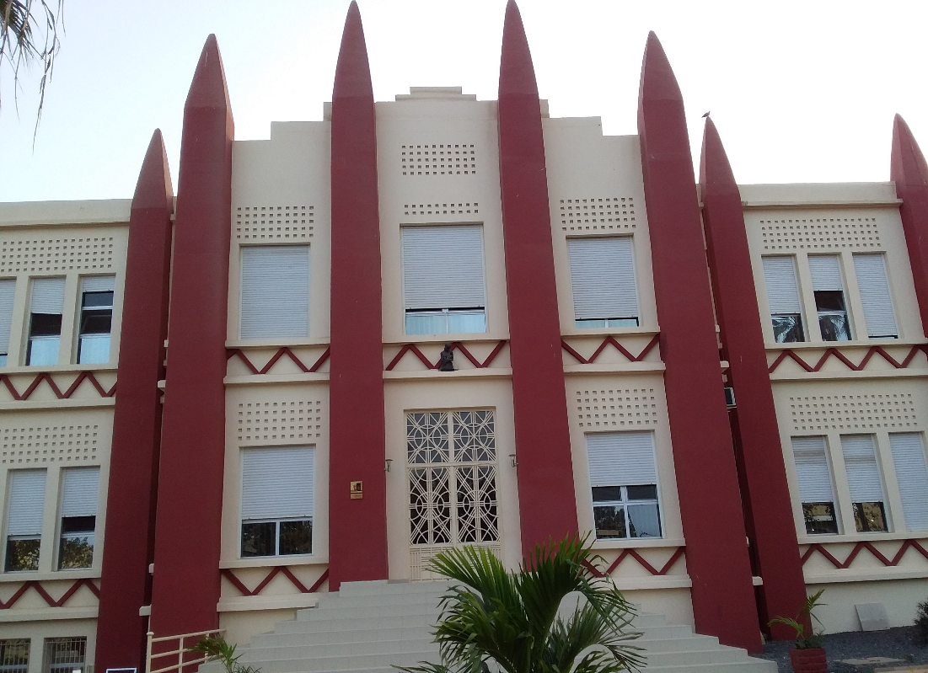
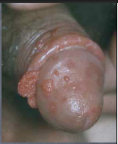
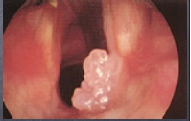
HPV ET GROSSESSE
Pr Ag. Omar GASSAMA, Pr A DIOUF, Pr JC MOREAU

Slide 2
EPIDEMIOLOGIE
Fréquence mal connue: 5,5 à 65 %
- Corrélée à l’âge femmes et diminue significativement après 30 ans
Facteurs de risque associés à l’infection HPV durant la grossesse
Nombre élevé de partenaires sexuels, surtout avant l’âge de 20 ans
Antécédents de maladies sexuellement transmissibles
Prévalence élevée premier trimestre
- Diminution clairance ’infection HPV
- Réplication virale importante début grossesse (nombre copies virales est près de 10 fois plus élevée et immunodépression gravidique
- Augmentation hormones stéroïdes (progestérone et glucocorticoïde)

Slide 3
EPIDEMIOLOGIE
Prévalence basse troisième trimestre
- Diminution prévalence infection HPV troisième trimestre de la grossesse
Modifications comportement sexuel (plus grande stabilité dans le couple et moindre fréquence de rapports sexuels)
Type HPV
- HPV 16+++
- HPV 6, 11

Slide 4
TRANSMISSION
Transmission in-utéro
- Condylomes acuminés congénitaux
- Papillomatose respiratoire chez des enfants nés par césarienne (isolement d’ADN HPV dans le liquide amniotique : 15 à 65 % gestantes présentant lésions cervicales associées au papillomavirus
Cause: voie transplacentaire ou transmembranaire

Slide 5
TRANSMISSION
Transmission intra-partum
- Transmission virions ou cellules épithéliales infectées par contact direct foetus avec la filière génitale maternelle infectée
- Taux transmission corrélé charge virale maternelle
Arguments en faveur
- Similitude aspects histologiques et types d’HPV dans condylomes mères et papillomes enfants
- Présence fréquente d’ADN HPV dans aspiration naso-pharyngée

Slide 6
TRANSMISSION
Transmission intra-partum
Arguments en faveur
- Frottis buccaux ou génitaux réalisés dans les premiers jours de vie chez les nouveau-nés de mères infectées et la fréquence plus élevée d’infection HPV néonatale en cas d’accouchement par les voies naturelles par rapport à la césarienne (18,3 % versus 8 % ; RR = 1,8 ( 1,3 – 2,4)

Slide 7
TRANSMISSION
Transmission post-natale
- Contact direct, soit par le linge ou des objets souillés
Allaitement
Arguments en faveur
ADN HPV: 4,5 à 19,7 % lait (obtenus 3 jours à 2 mois après accouchement)
Difficile à quantifier, mais infection enfant est près de cinq fois plus fréquente chez mère porteuse infection HPV six semaines après accouchement par rapport à mère non infectée (27,3 versus 7,2 %)

Slide 8
DIAGNOSTIC
Manifestations cliniques
- Identiques à celles observées chez femme non enceinte
- Condylomes acuminés: 6 % infections HPV de la femme enceinte
- Lésions fréquemment multifocales
- Concernent: col, vagin, vulve et anus

Slide 9
DIAGNOSTIC
Manifestations cliniques
- Atteintes revêtement cutané ano-génital et revêtement muqueux : vulve, vagin et col
- Tendance à l’extension et prolifération
- Types HPV : 6, 11, 42, 43, 44

Slide 10
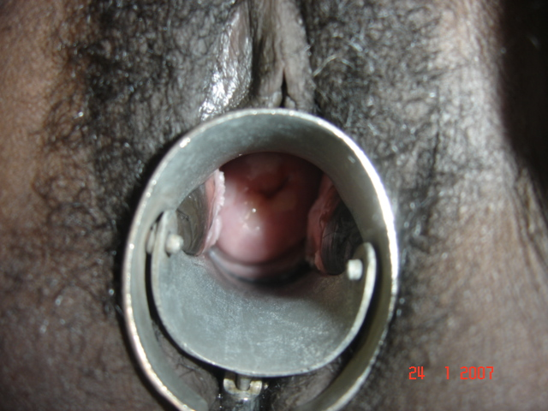
DIAGNOSTIC
Manifestations cliniques
- Lésions uniques ou multiples, isolées ou groupées, et de taille variable, allant du petit condylome acuminé, à des masses coalescentes importantes
- Tendance extensive et hyperhémie tissulaire
- Complications maternelles : ulcération, hémorragie, surinfection et obstruction des voies génitales

Slide 11
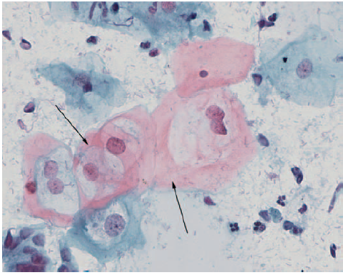
DIAGNOSTIC
Manifestations paracliniques
Frottis cervico-vaginal
Test viral HPV
Colposcopie

Slide 12
TRAITEMENT
Traitement médicamenteux: contre-indiqué
Médicaments cytotoxiques: Podophiline, 5 Flurouracil, Bléomycine et Interferon
Petites lésions isolées
- Abstention thérapeutique
Condylomes acuminés plus importants
- Application d’acide trichloracétique
Condylomes acuminés extensifs
- Vaporisation laser CO2
- Période entre 32 et 34 semaines d’aménorrhée

Slide 13
TRAITEMENT
Prise en charge de la grossesse
- Accouchement par voie basse
- Césarienne
Dystocie des parties molles
Hémorragies du travail
« Arrêter de faire une césarienne pour condylomes associés à la grossesse »

Slide 14
TRAITEMENT
CIN1, CIN2, CIN3, Carcinome in situ
Abstention
Carcinome micro-invasif
Conisation

Slide 15
CONCLUSION
Situation relativement fréquente
Prise en charge complexe
Penser au VIH
Médicaments contre-indiqués
Césarienne n’empêche pas la papillomatose juvénile laryngée

